Slide 1


SQL문의 특징과 잘 다루는 법
김용기

Slide 2
목차
1
SQL의 의미
검색과 갱신
2
SELECT 구문의 처리 순서
3
SQL 설계 의도
SQL 쿼리 줄이기 필요한가

Slide 3
SQL의 의미

Slide 4
SQL의 의미
SQL(Structured Query Language)의 Query는 질의를 나타내며 좁은 뜻으로 SELECT 구문이다. 이름에서 알 수 있듯 SQL은 처음부터 데이터 검색을 중심으로 수행하기 위한 언어이다. 데이터 갱신하는 것은 부가적인 기능이다.

Slide 5
검색과 갱신

Slide 6
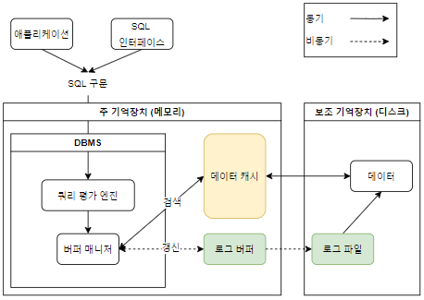
DBMS 아키텍처
🤔 버퍼 매니저 버퍼에 데이터를 어떻게 어느 정도의 기간 동안 올릴지를 관리

Slide 7
검색 vs 갱신 「디스크 사용 측면」
 | 데이터 캐시 | 로그 버퍼
시점 차이 | 동기적 | 비동기적
풀이 | 검색 SQL 구문 실행과 데이터 없을시 디스크 검색 시점이 동기적으로 이루어진다. | 갱신 SQL 구문 실행 시점에서 사용자에게는 SQL 구문이 끝났다고 통지하고 내부적으로 디스크 갱신 처리를 동기적으로 수행

Slide 8
검색 vs 갱신 「휘발성 측면」
 | 데이터 캐시 | 로그 버퍼
Consistency 문제 발생 여부 | X | O

Slide 9
검색 vs 갱신 「크기 측면」
 | 데이터 캐시 | 로그 버퍼
크기 용량 | 크다 | 작다
풀이 | 검색 대상이 테이블 단위 cf. 검색 대상 레코드가 수백만에서 수천만 건에 달한다. | 갱신 대상이 레코드 단위 cf. 갱신 대상 레코드가 한 건에서 많아야 수만 건 정도다.

Slide 10
SELECT 구문의 처리 순서

Slide 11
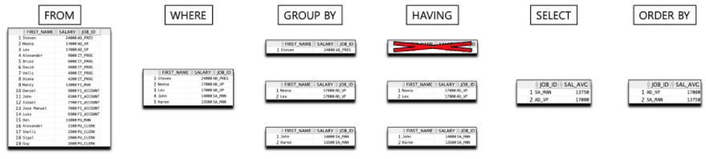
SELECT 구문의 처리 순서
키워드와 표현식을 묶어서 절이라고 표현한다. 어느 절이 먼저 실행되는지를 모르면 처리 내용이나 처리 결과를 예측할 수 없다.
FROM + JOIN 절 | WHERE 절 | GROUP BY 절 | HAVING 절 | SELECT 절 | ORDER BY 절 | LIMIT 절
테이블 전체를 가져옴 | 데이터 필터링 | 선택한 칼럼으로 그룹핑 | 각 그룹에 사용되는 조건절 | 어떤 열을 출력할 것인가 | 행의 순서를 어떻게 보여줄 것인가 | 몇 개의 행

Slide 12
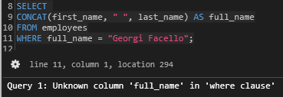
SELECT 구문의 잘못된 처리 순서 예시
어느 절이 먼저 실행되는지를 모르면 처리 내용이나 처리 결과를 예측할 수 없다.
: WHERE 절에 서브 쿼리(별도의 SELECT 문)를 넣어서 해결 가능

Slide 13
SQL 설계 의도

Slide 14
SQL 설계 의도
SQL의 개념은 “간단한 것을 간단하게 하자“ 이다. SQL의 장점은 프로그래머가 아닌 사람도 사용할 수 있게 하자는 의도로 설계되었다. 영어와 비슷한 구문으로 되어있어서 직관적으로 사용할 수 있다.
다만, 최근에는 - SQL 표준에 복잡한 기능이 많이 들어가고 - 내부적인 움직임을 제대로 이해하지 못하면 성능이 제대로 나오지 않게 됨으로써 처음 설계처럼 쉬운 언어가 아니게 되었다.

Slide 15
SQL 쿼리 줄이기 필요한가
쿼리를 사용하면서 가장 흔하게 수렁에 빠지는 경우는 “어떻게 하나의 쿼리로 할 수 있을까” SQL 쿼리가 복잡하고 비용이 많이 든다고 생각하기 때문에
두 개 이상의 SQL을 사용하면, 두 배로 나쁘다고 생각한다.
이는 작업의 복잡도를 줄일 수 없지만, 방법을 단순화하고 싶어하는 생각이다. cf. 프로그래밍에서 한줄의 코드로 해치워야 하는 접근방법
모든 결과를 하나의 쿼리로 만들어내려고 시도할 때 나타나는 흔한 결과는 카테시안 곱(Cartesian product)이다. : 쿼리에 사용된 두 테이블에 이들의 관계를 제한하는 조건이 없을 때 발생

Slide 16
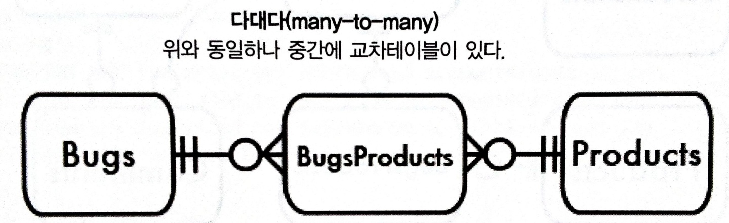
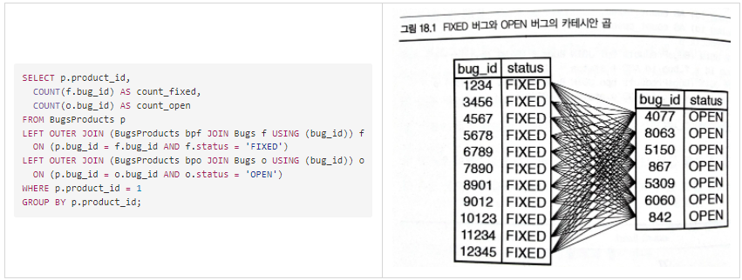
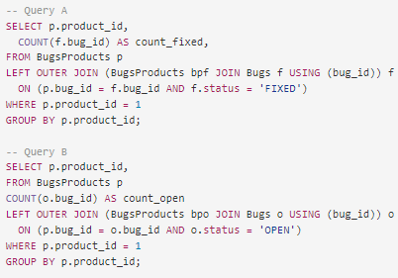
카테시안 곱 사례
주어진 제품에 대해 11개의 수정된 버그가 있고, 7개의 오픈된 버그를 출력해야하는 상황
결과는 각각 버그가 77개라는 결과를 내었다.
한 번에 하나씩 접근함으로써 해결한다.

Slide 17
Thank you

